Slide 1
Git
Luca Fontanili
Caffeina Parma, 25/07/2018

Slide 2
Un progetto in solitaria
Il flusso di sviluppo è semplice:
Totale controllo delle modifiche apportate ai singoli file
Nessun rischio di modifiche concorrenti
Manca comunque qualcosa:
Nessuna traccia delle versioni precedenti (se non con la famigerata tecnica driver_new_YYYYMMDD_v2_last.py)
Nessuna possibilità di branch di sviluppo paralleli

Slide 3
Aumentiamo gli sviluppatori
Quando si è in due
Rischio di modifiche concorrenti allo stesso file
Numero maggiore di modifiche ai singoli file, i.e. maggior rischio di introduzione bug
"L'hai fatto tu o l'ho fatto io?"
Aumentiamo ancora:
Crescita esponenziale dei problemi precedentemente descritti
"Chi l'ha fatto?", "Chi l'ha tolto?"

Slide 4
Qualche use case

Slide 5
1 - Singolo sviluppatore: introduzione di bug
Il contesto:
Si vuole aggiungere una feature al nostro progetto
Necessario modificare alcuni file/classi già funzionanti
Mancanza di test suite porta ad introduzione bug
Deploy della nuova versione
Bug!
Il problema:
Come recupero le modifiche implementate?

Slide 6
2 - Più sviluppatori: condivisione del codice
Il contesto:
2 o più sviluppatori sullo stesso progetto
Una macchina ognuno
Il problema:
Come possono avere tutti il codice sempre aggiornato alle ultime modifiche? (Google Drive)

Slide 7
3 - Più sviluppatori: sviluppo parallelo
Il contesto:
2 o più sviluppatori
Ognuno vuole sviluppare la nuova feature
Lo sviluppo non parte in concomitanza (casi reali)
Il problema:
Che versione del codice utilizzano?
Come si sincronizzano le modifiche?

Slide 8
La soluzione

Slide 9
Cosa è Git
Versioning control system
Permette di tracciare modifiche apportate ai file (di un progetto)
Permette branch di sviluppo paralleli nel team
Permette a più persone di modificare concorrentemente lo stesso file senza conflitti
Un po' di info
Creato nel 2005 da Linus Torvalds
Utilizzato da Google, Facebook, Microsoft, Netflix etc
Sito ufficiale: https://git-scm.com/
Pro Git ebook (free)

Slide 10
Perché git
Distribuito: non è necessario avere un server configurato, si può avere la potenza del versioning in locale
Semplice: è sufficiente conoscere un numero esiguo di comandi per poter utilizzare appieno le potenzialità di git
Veloce: poiché quasi tutte le operazioni sono performate localmente, si minimizza la necessità di comunicare con il server (https://git-scm.com/about/small-and-fast)

Slide 11
Soluzioni pratiche ai problemi noti
Vediamo l'utilizzo di git in pratica per risolvere i problemi fin qui descritti.
Per le dimostrazioni pratiche, scaricare il repository presente al link https://github.com/lucafon/DS-AI-Parma
Aprire il terminale
Creare una cartella di destinazione
mkdir /path/to/destination/folder
Clonare il repository
git clone https://github.com/lucafon/DS-AI-Parma.git

Slide 12
1 - Singolo sviluppatore: introduzione di bug
Con git, e i vari client anche embedded in alcuni IDE,
È molto semplice recuperare lo storico delle modifiche
È possibile eseguire multiple commit, arrivando a versioni stabili e prive di bug
In caso di introduzione di regressioni, si può eseguire un rollback veloce alla versione funzionante
In pratica:
Al link https://github.com/lucafon/DS-AI-Parma/blob/master/Git/driver.py è possibile vedere le modifiche apportate tra una commit e l'altra
È possibile eseguire una "commit" (e "push") delle modifiche marcare l'evolversi del file
git commit -m "Descrizione modifiche apportate"

Slide 13
2 - Più sviluppatori: condivisione del codice
È possibile caricare su un repository remoto il codice, in questo modo:
Tutti gli sviluppatori possono accedere alla versione più aggiornata del codice con il minimo sforzo
I file/le classi aggiornati sono disponibili al download immediatamente dopo il caricamento sul repository
In pratica:
Lo sviluppatore A esegue una modifica, tutti gli altri sviluppatori possono eseguire una "fetch" e una "pull" per scaricare le modifiche
git pull

Slide 14
3 - Più sviluppatori: sviluppo parallelo
Ogni sviluppatore può "staccare un branch", ovvero un ramo di sviluppo per implementare e testare le modifiche indipendentemente
Non si disturba il lavoro degli altri sviluppatori
Si possono eseguire "merge" delle modifiche applicate sul proprio branch
In pratica:
Ogni sviluppatore apre un branch di sviluppo
git checkout -b branch_name
Sul proprio branch si può agire indisturbatamente
Notes:
git push --set-upstream origin feature/luca
Git add
Git commit
Git push

Slide 15
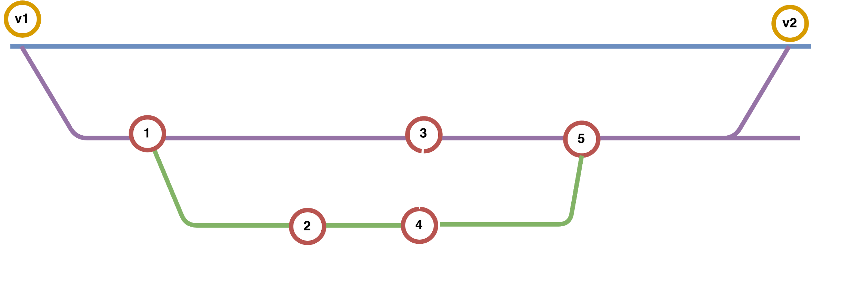
Un flusso comune (semplice)

Slide 16
Git 4 Data Science

Slide 17
Contribuire alla community
Per contribuire ad un progetto è possibile eseguire un "fork"
Viene creata una copia locale nel proprio namespace per operare tranquillamente
Di solito si segue il flow
Fork del progetto
Creazione branch master
Applicare modifiche
Push delle modifiche sul proprio branch
Apertura Pull Request su GitHub
Merge della Pull Request
https://git-scm.com/book/en/v2/GitHub-Contributing-to-a-Project

Slide 18
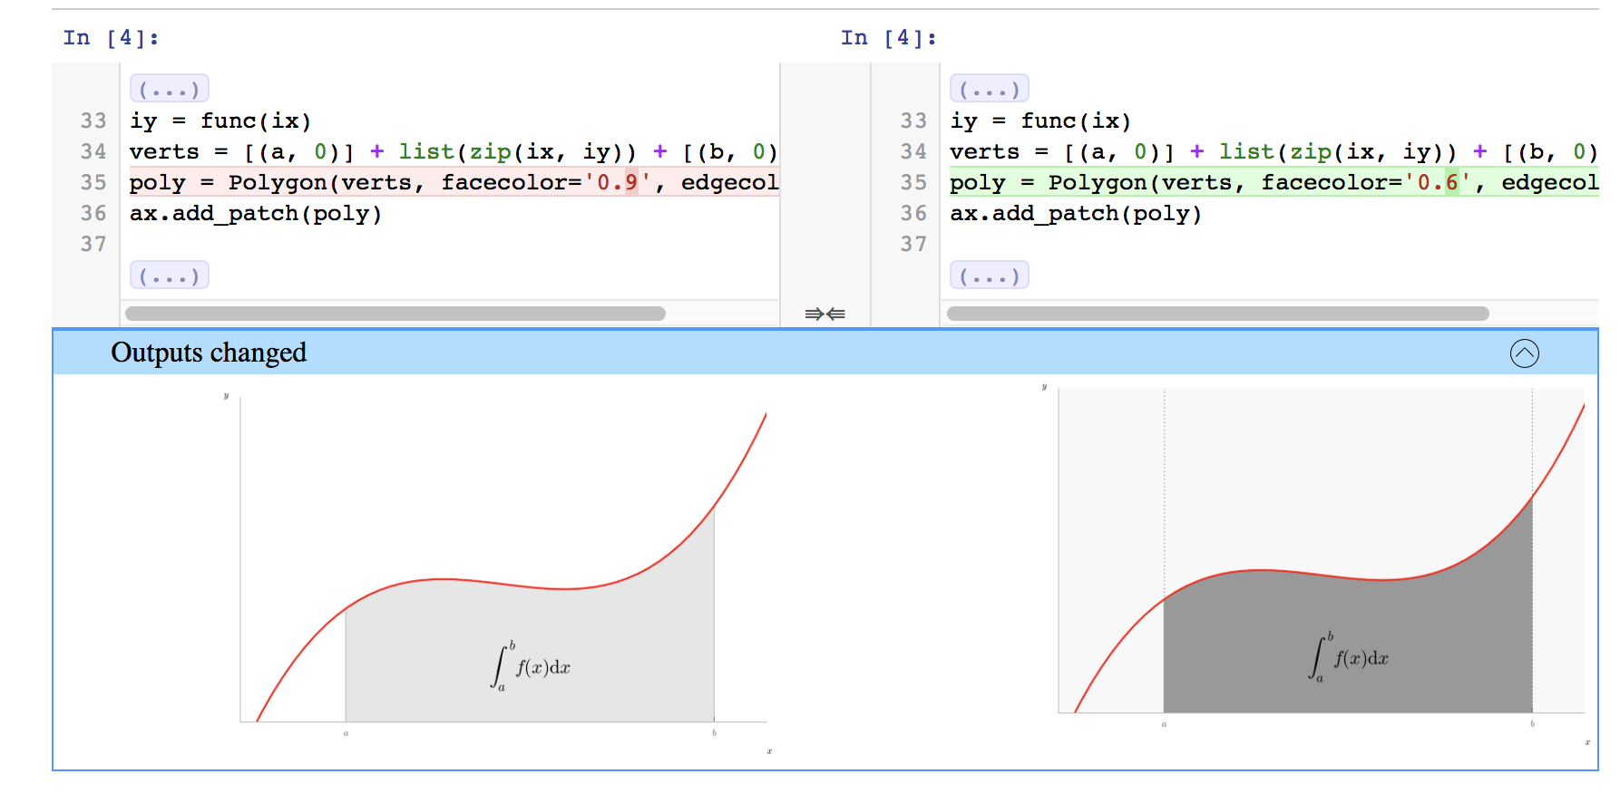
nbdime
nbdime permette di vedere differenze e mergiare facilmente Jupyter notebooks
Possibilità di integrare nbdime con git in modo da gestire meglio i Jupyter notebooks
https://nbdime.readthedocs.io/en/stable/

Slide 19
Grazie per l'attenzione

